Slide 1
БРЕНДИНГ РЕГИОНОВ И ГОРОДОВ
Семёнов Евгений Александрович кандидат географических наук, доцент кафедры географии и регионоведения ОГУ

Slide 2
Бренд – название, термин, знак, символ, торговая марка или другая характеристика, отличающая товар или услугу от других товаров и услуг Бренд – комплекс информации, ярких образов, ассоциаций, связанных с объектом, исходя из восприятия названия или символики какого-либо производителя или продукта (услуги) Бренд территории – совокупность уникальных качеств, отражающих своеобразие, ценностные, оригинальные характеристики данной территории, формирующие ассоциативно-эмоциональный образ территории, ставший широко известным и распространенным в информационном пространстве

Slide 3
Брендинг территории — это процесс формирования и управления брендом; он включает в себя создание бренда, его позиционирование, продвижение, изменение и обновление (ребрендинг) Цель брендинга территории — разработка инструментов формирования положительного имиджа, повышения конкурентоспособности территории, с целью завоевания внешних рынков, привлечения инвесторов, туристов, новых жителей и квалифицированных мигрантов

Slide 4
Бренд территории состоит из элементов: - визуальная коммуникация – логотип, слоган, фирменные элементы - ядро бренда – идентичность территории - платформу бренда – имидж, ценности территории - миссию – целеполагание развития территории

Slide 5
Логотип и слоган – визуальное и символическое выражение бренда, а также его нематериальные атрибуты. Символ бренда (слоган или логотип) позволяет его запоминать и правильно трактовать, то есть ассоциировать с определенным местом, набором качеств и других характеристик. Имидж региона – ценностные характеристики территории, ассоциации потребителей, связанные с этим, их эмоции и впечатления Миссия региона – общее видение направлений использования экономического, социально-культурного, рекреационного потенциала территории.

Slide 8
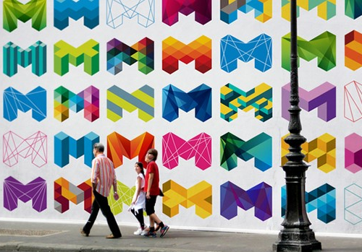

Slide 9
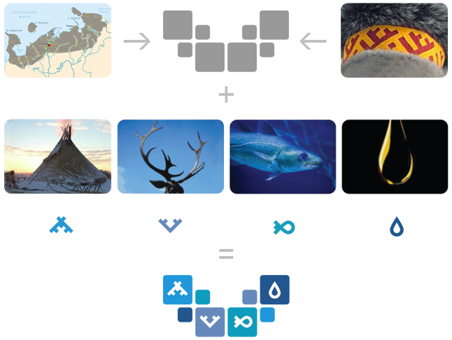

Slide 11
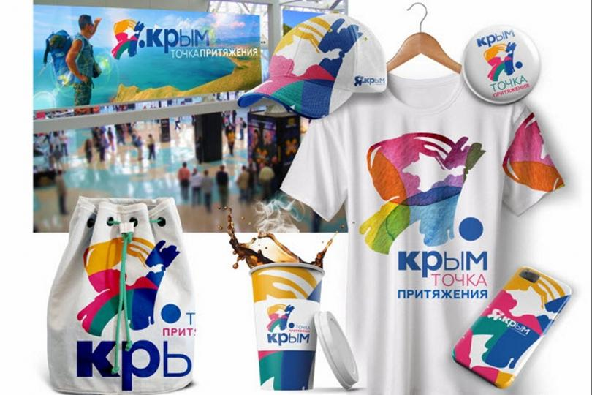

Slide 12
В основу концепции и графику логотипа заложены элемент национального бурятского орнамента «улзы», символизирующий счастье и благополучие, солнце – тотем, дарующий жизнь, свет и вечность, а также аббревиатура Улан-Удэ - УУ. Логотип задаёт новый уровень визуальной культуры города.

Slide 14
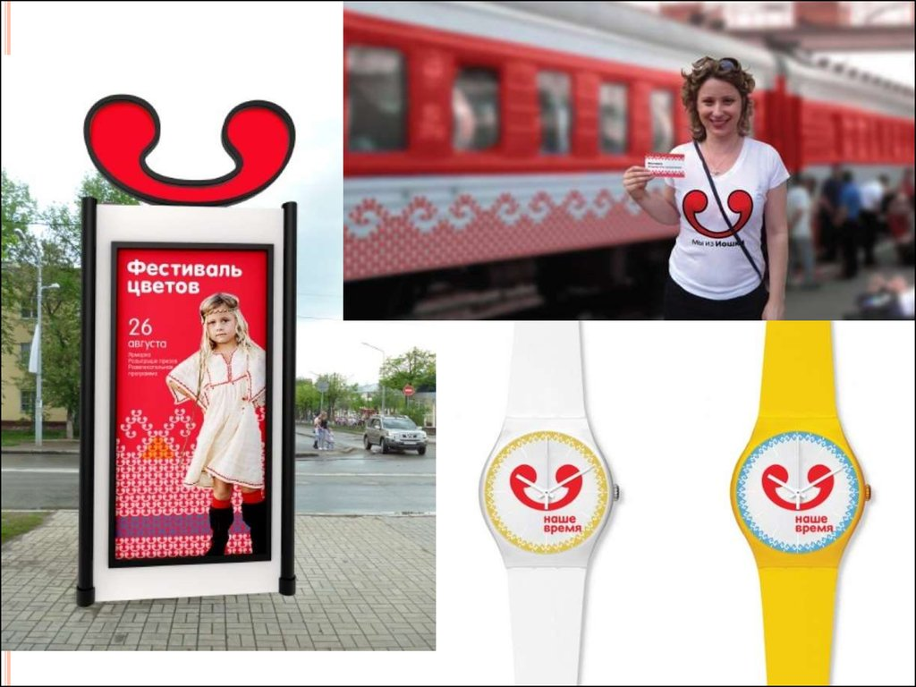

Slide 18
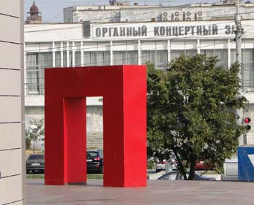
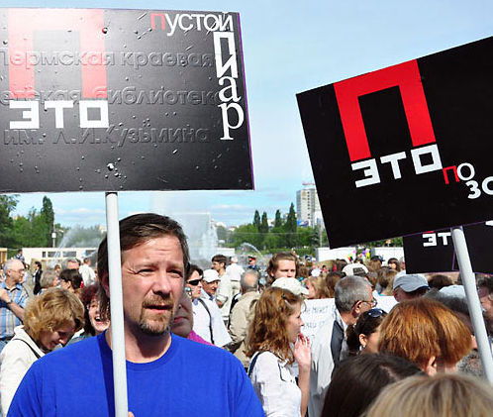
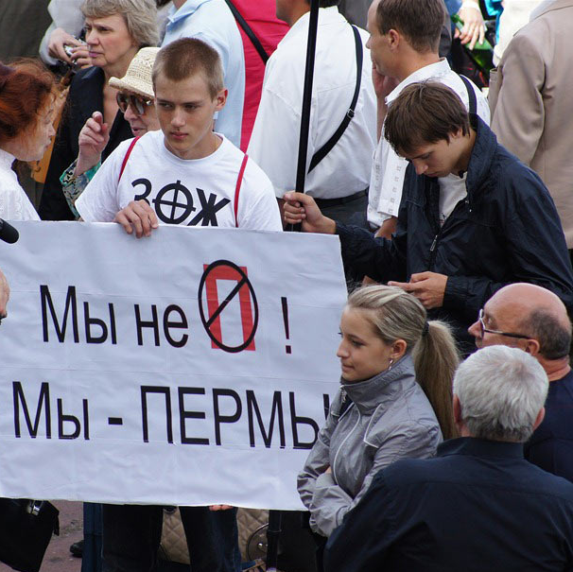

Slide 27
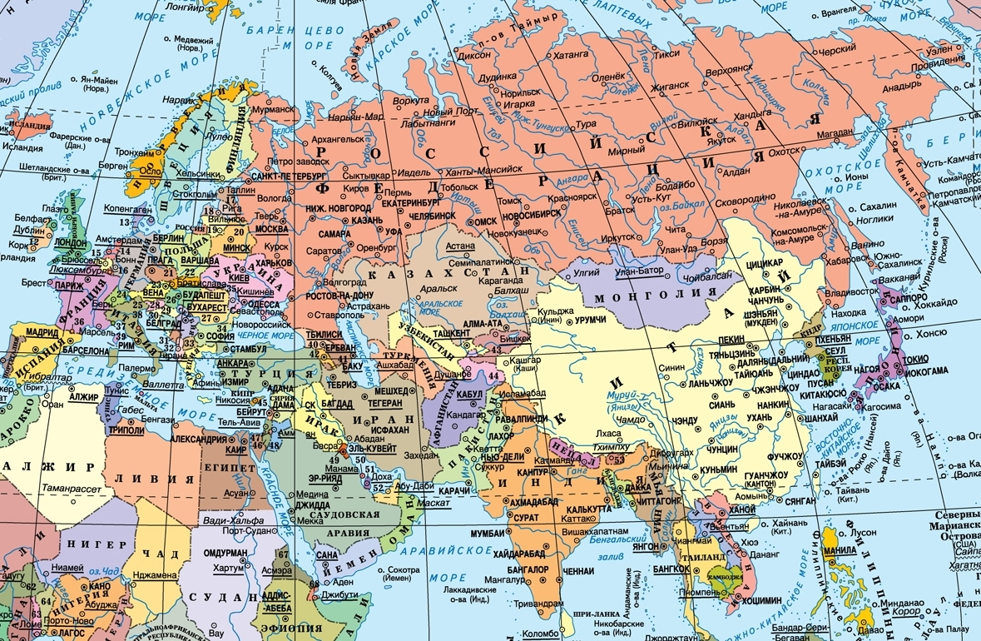

Slide 29
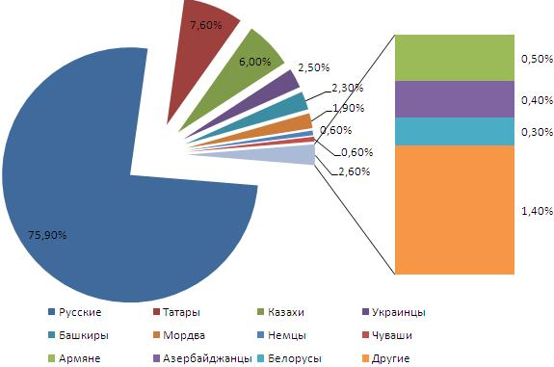

Slide 31
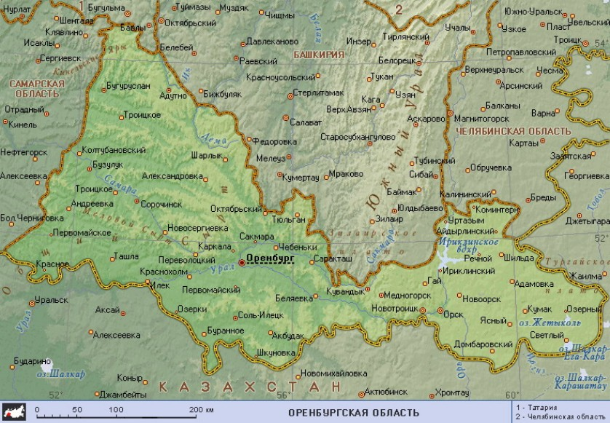

Slide 32
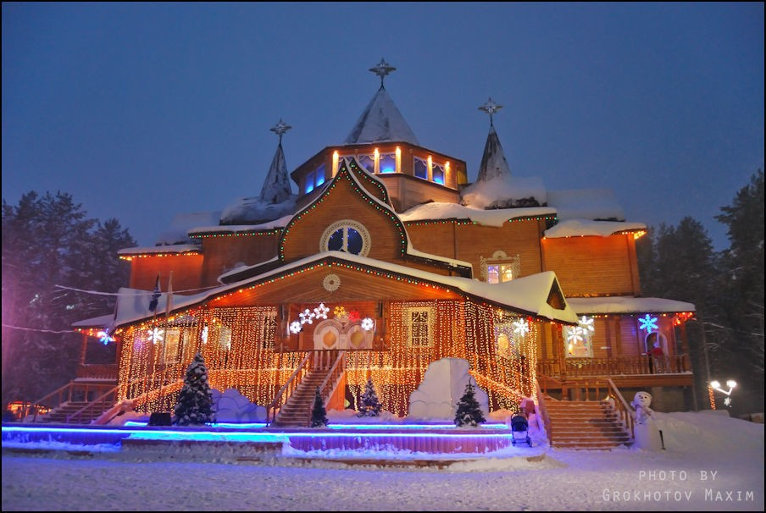

Slide 33
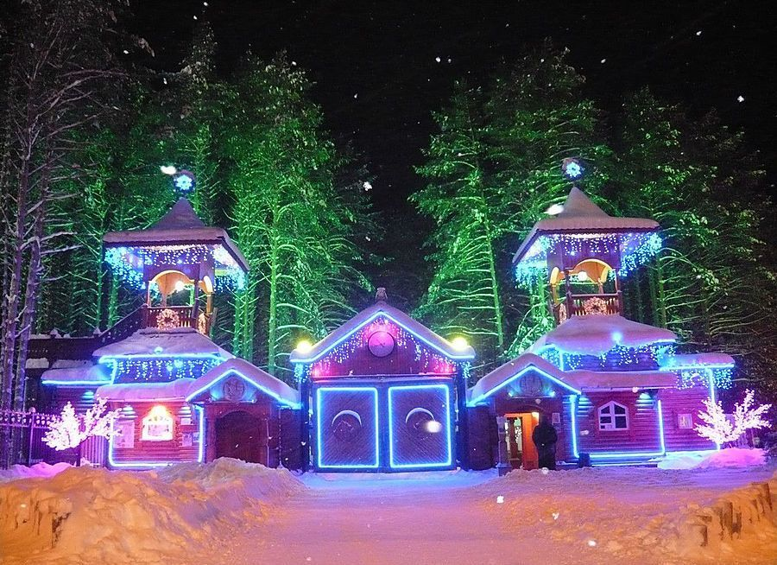

Slide 34
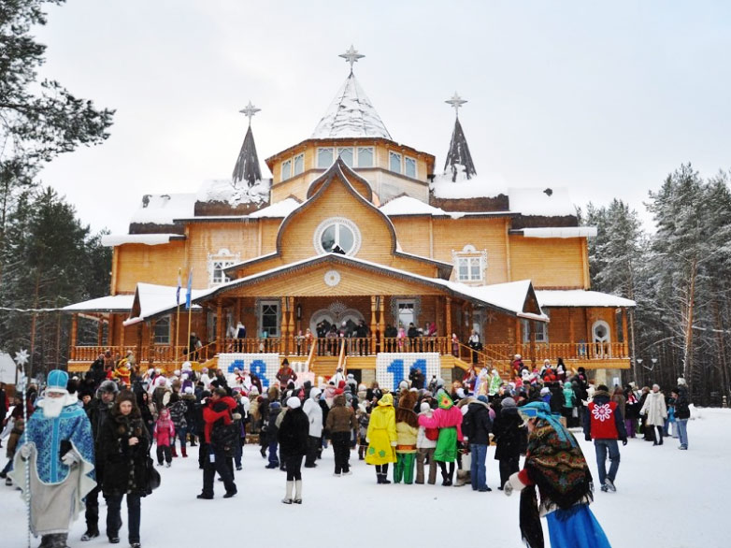

Slide 35
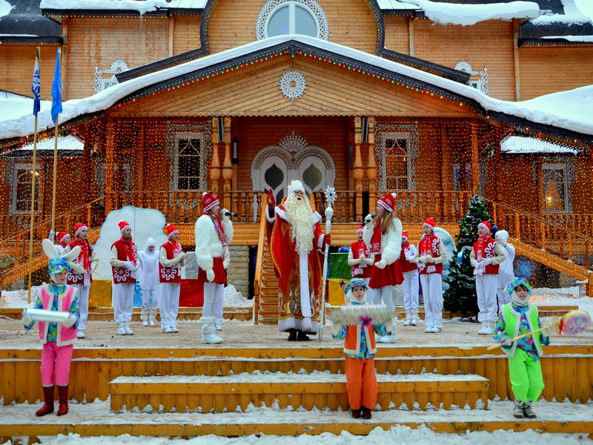

Slide 36
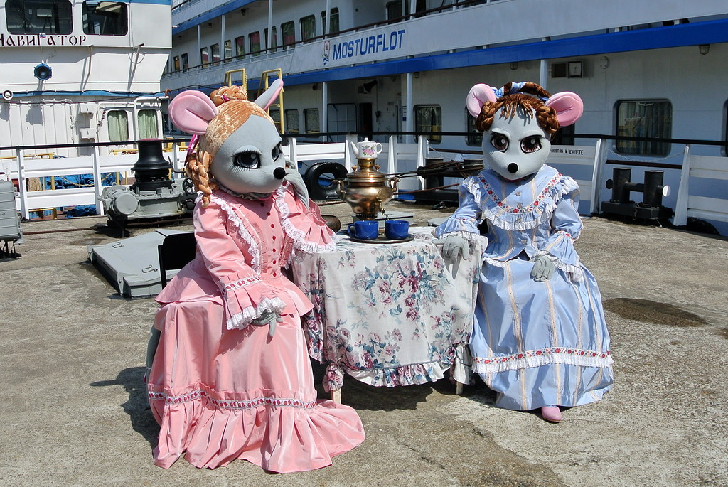

Slide 37
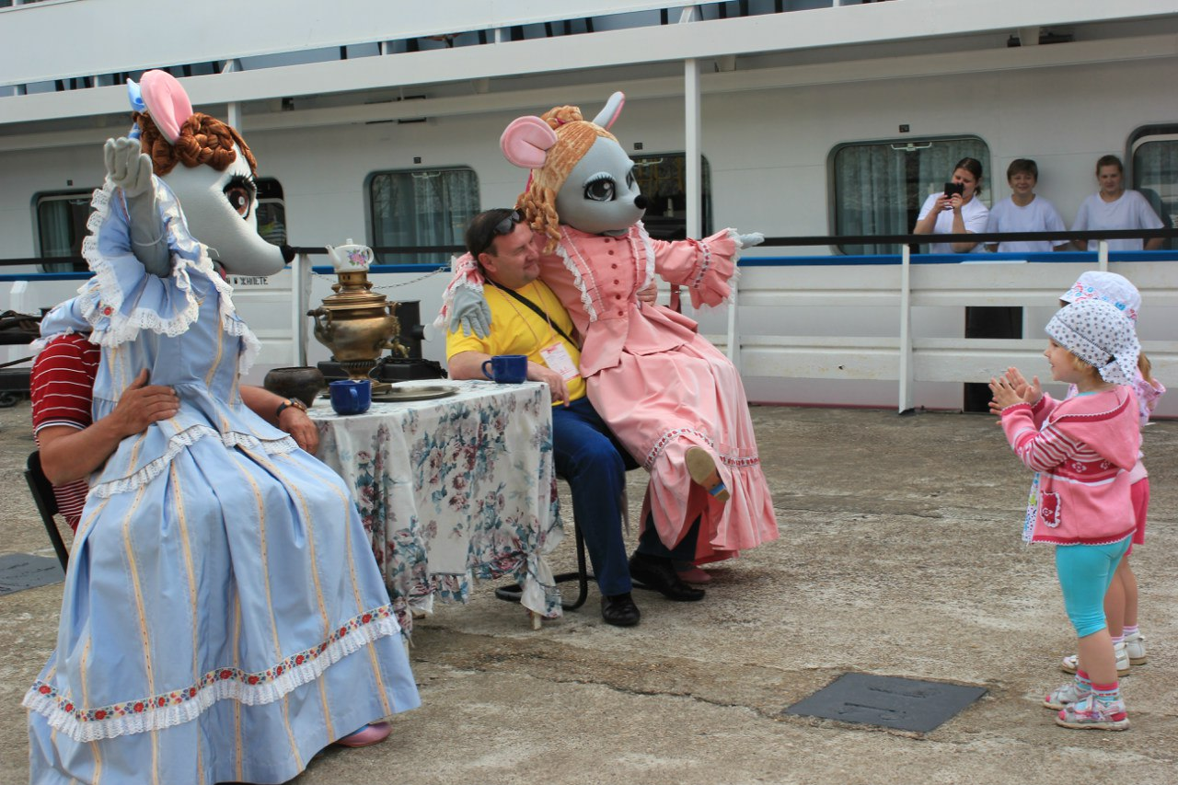

Slide 38
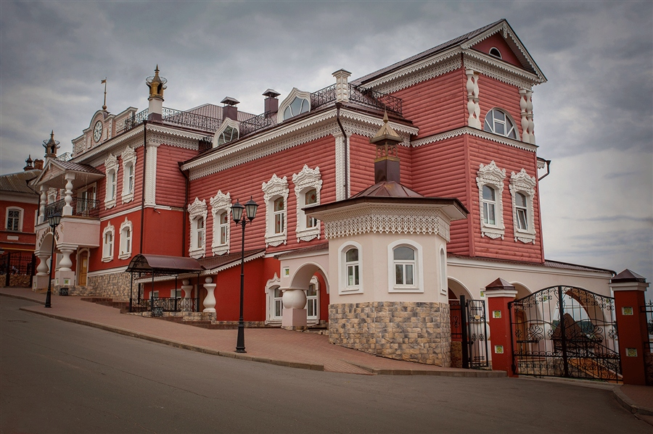

Slide 39
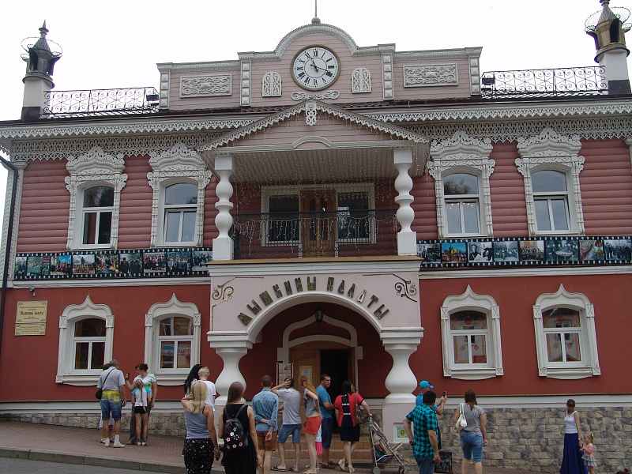

Slide 40
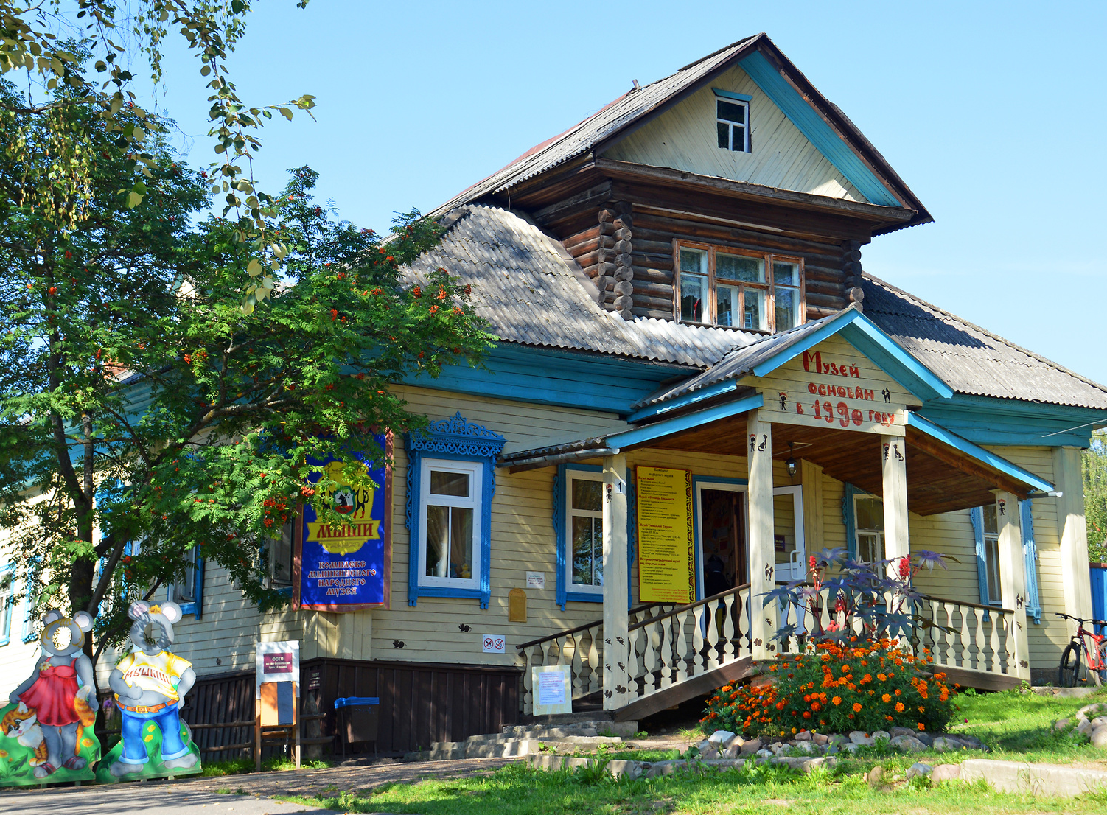

Slide 41
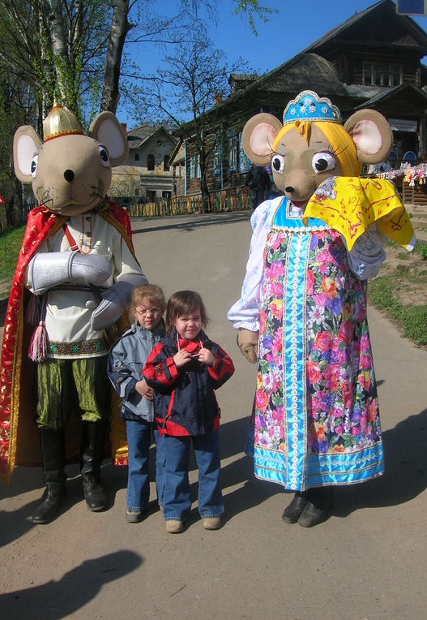
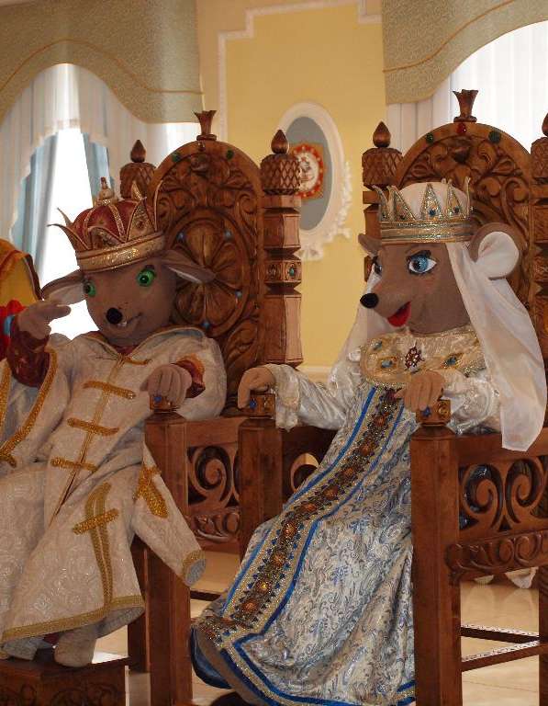

Slide 42
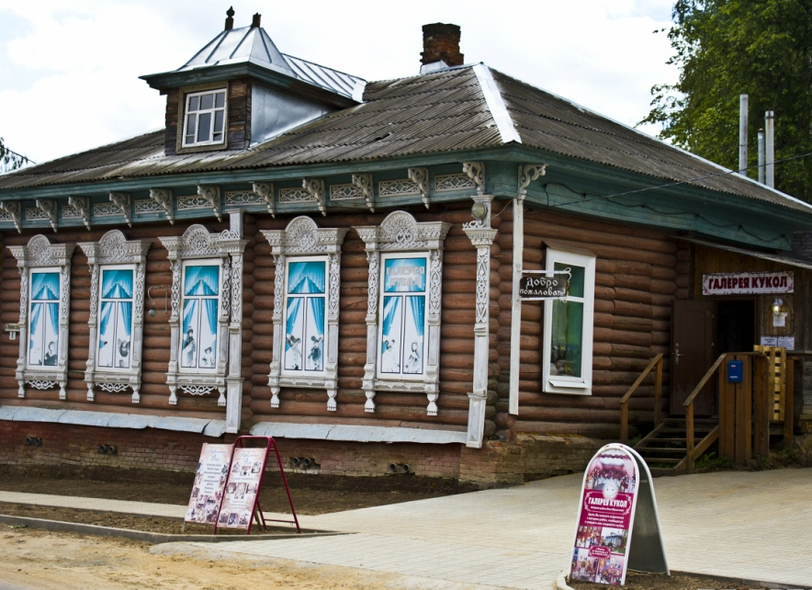

Slide 43
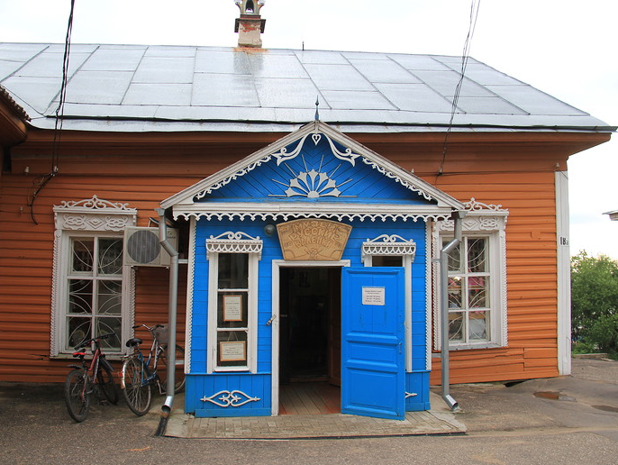

Slide 44
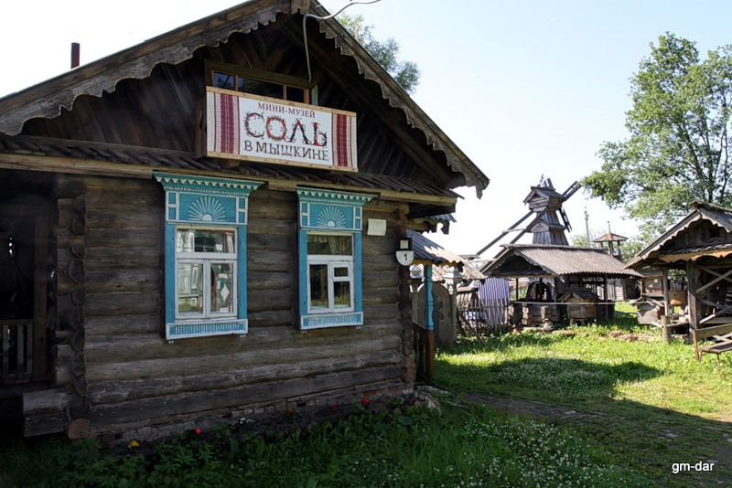

Slide 45
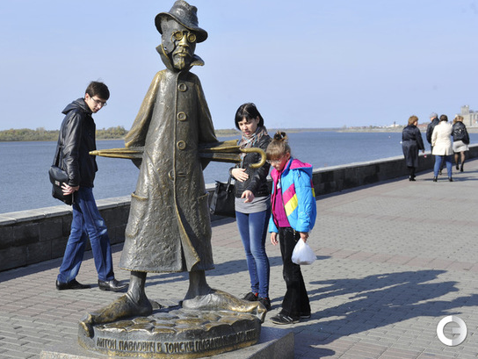
Томск гроша медного не стоит… Скучнейший город… и люди здесь прескучнейшие… красивых женщин совсем нет, бесправие азиатское. Город нетрезвый… Грязь невылазная… на постоялом дворе горничная, подавая мне ложку, вытерла её о зад…

Slide 46
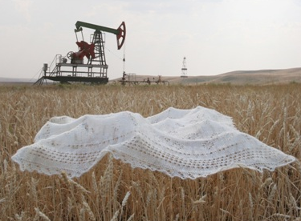
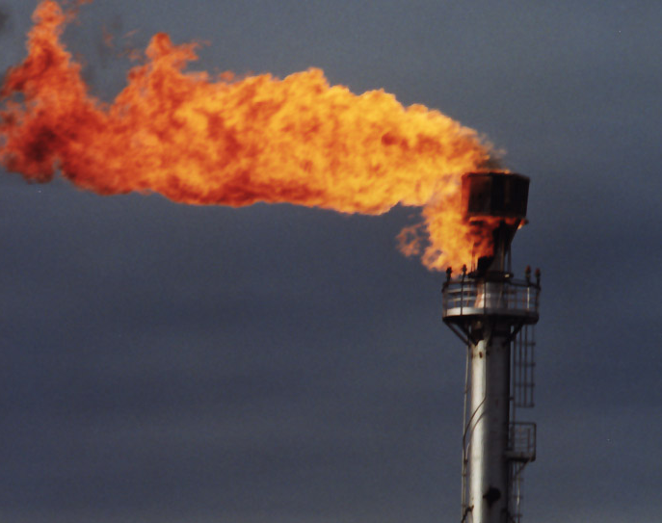

Slide 47
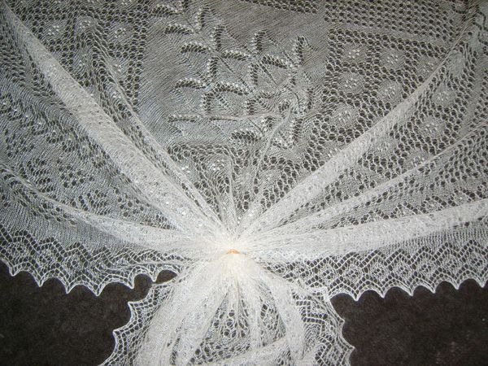
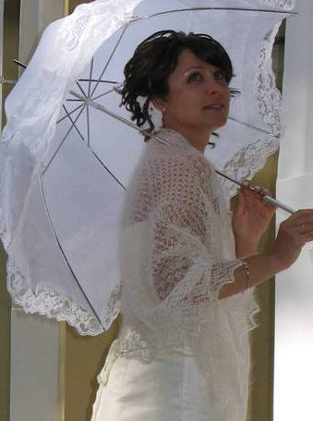
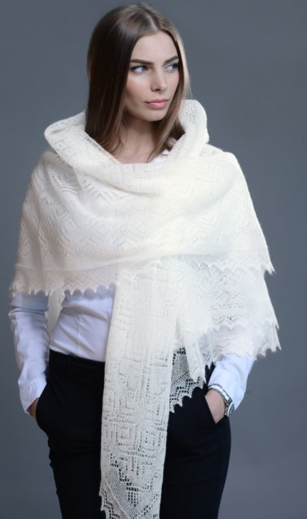

Slide 49
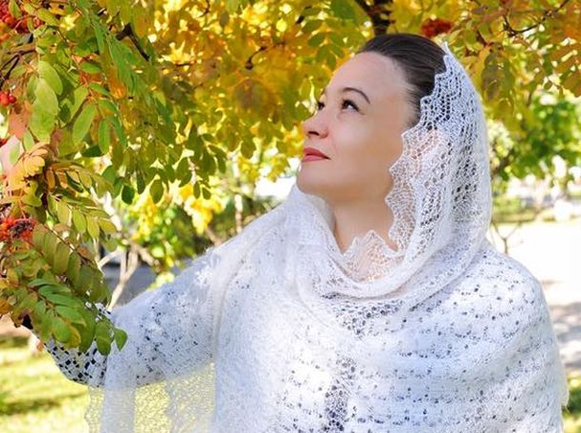

Slide 51
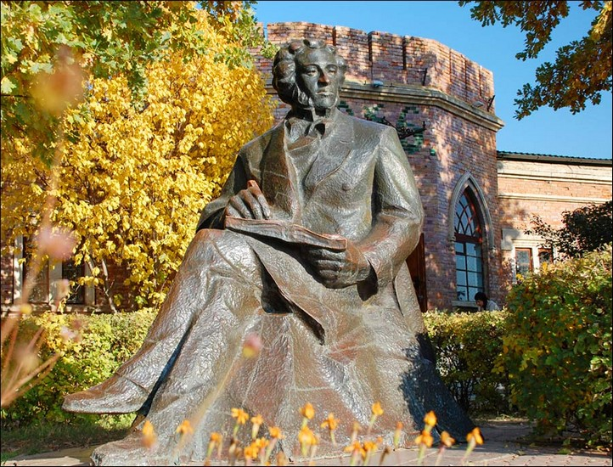
«Решительно лучшее русское произведение... Сравнительно с «Капитанской дочкой» все наши романы и повести кажутся приторной размазней. ...В первый раз выступили истинно русские характеры: простой комендант крепости, капитанша, поручик, бестолковщина времени и величие простых людей».
Н.В. Гоголь

Slide 52
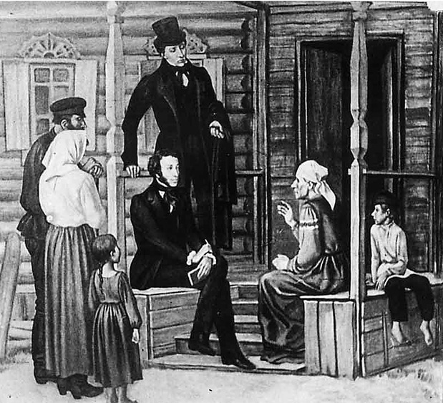

Slide 53
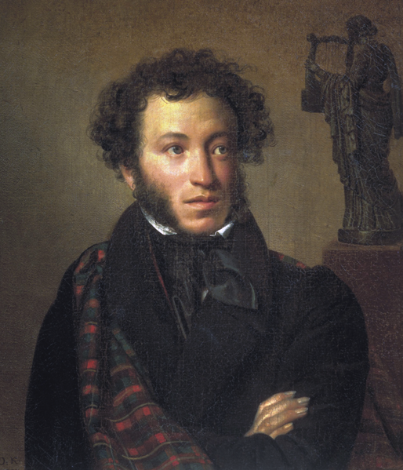
«…Себя я веду хорошо! Ты была бы мной довольна! За барышнями не ухаживаю, с калмычками не кокетничаю – и на днях отказался от башкирки, несмотря на любопытство, очень простительное путешественнику.
…Так-то, вот дорогая, бери с меня пример».
отрывок из письма
А.С. Пушкина жене

Slide 54
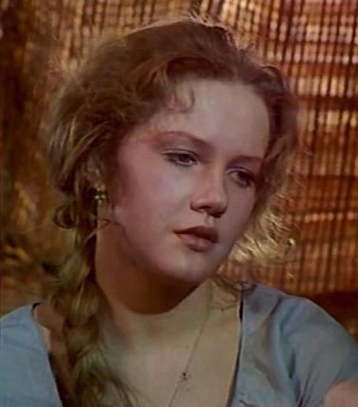
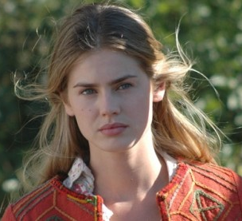
Кинематографическая экранизация
1928 — Гвардии сержант («Капитанская дочка»), реж. Юрий Тарич (СССР)
1934 — Волга в огне, реж. Вячеслав Туржанский (Франция)
1947 — Капитанская дочка, реж. Марио Камерини (Италия)
1958 — Буря на востоке, реж. Альберто Латтуада (Италия, США, Франция)
1958 — Капитанская дочка, реж. Владимир Каплуновский (СССР)
1976 — Капитанская дочка, телеспектакль, реж. Павел Резников (СССР)
2000 — Русский бунт, реж. Александр Прошкин (Россия)
2005 — Капитанская дочка, анимафильм, реж. Екатерина Михайлова (Россия)
2012 — Капитанская дочь, реж. Джакамо Кампиотти (Италия)
Актрисы, исполнительницы роли Маши Мироновой
Каролина Грушка (2000)
Елена Проклова (1976)
Каролина Грушка (2000)
Ванесса Эсслер (2012)

Slide 55
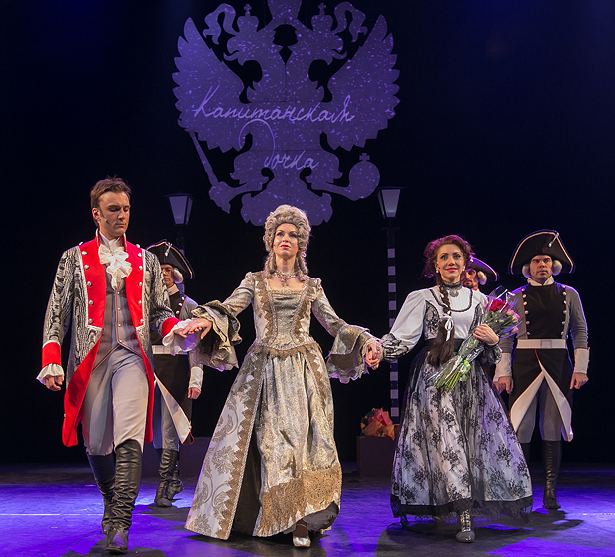
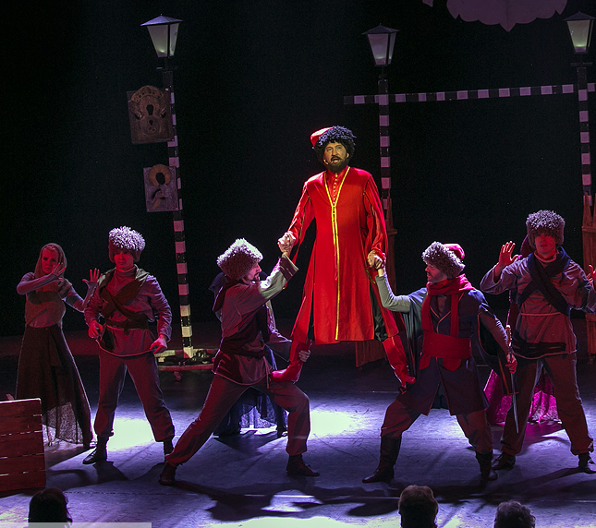
Музыкальные произведения
1909 – Капитанская дочка, опера, композитор Цезарь Кюи
1941 – Капитанская дочка, опера, композитор Сигизмунд Кац
1976 – Капитанская дочка, опера, композитор Дмитрий Толстой
1995 – Капитанская дочка, опера, композитор Михаил Коллонтай
2001 – Капитанская дочка, рок-опера, композитор Андрей Петров
2003 – Капитанская дочка, балет, композитор Тихон Хренников
2018 – Капитанская дочка, мюзикл, композитор Максим Дунаевский
Рок-опера «Капитанская дочка»
Мюзикл «Капитанская дочка»

Slide 56
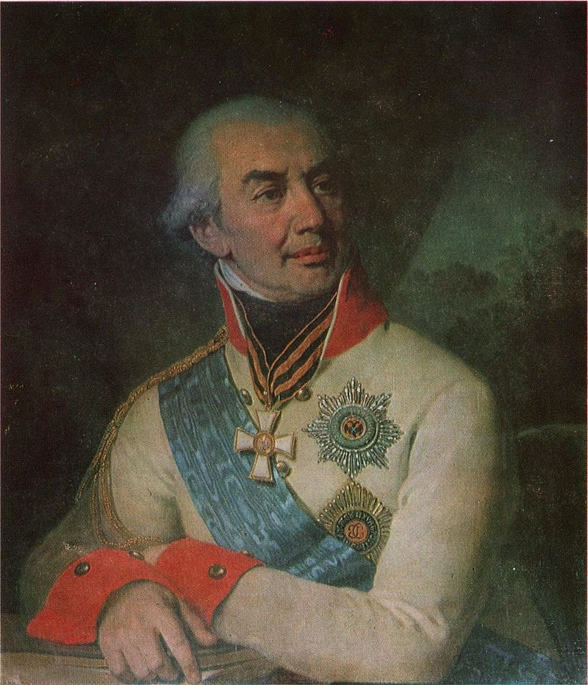
Волконский Григорий Семёнович
(1742-1824)
генерал от кавалерии, участник русско-турецких войн,
Оренбургский военный губернатор в 1803-1817 годах, член Государственного совета

Slide 57
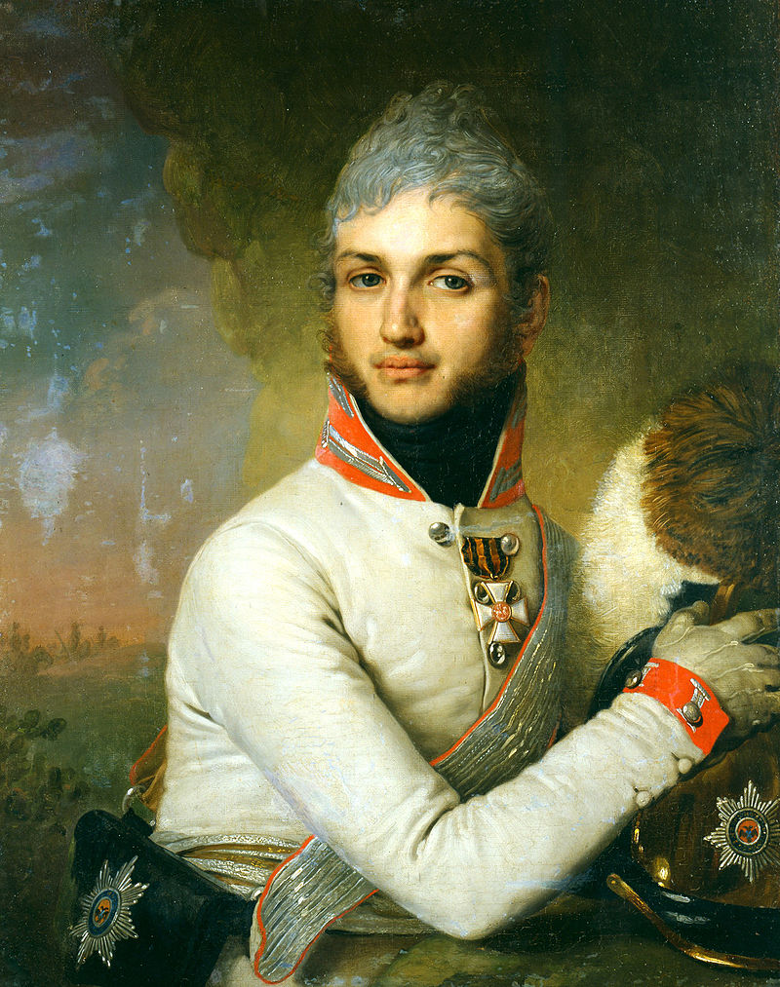
Репнин-Волконский
Николай Григорьевич
(1778-1845)
Русский военный и государственный деятель
Генерал-адъютант, генерал от кавалерии, генерал-губернатор Малороссии

Slide 58
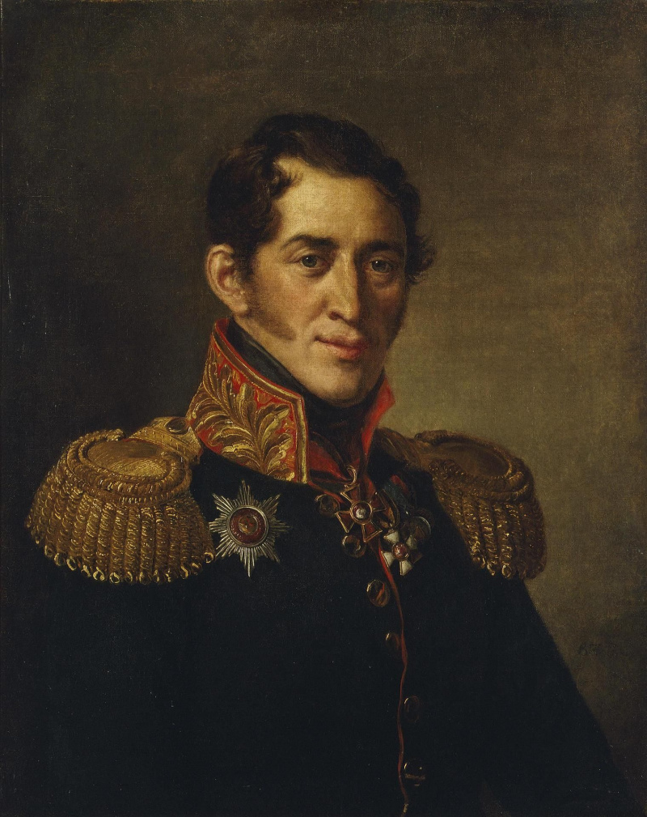
Волконский
Сергей Григорьевич
(1788-1865)
Генерал-майор,
герой Отечественной войны 1812 года, декабрист

Slide 59
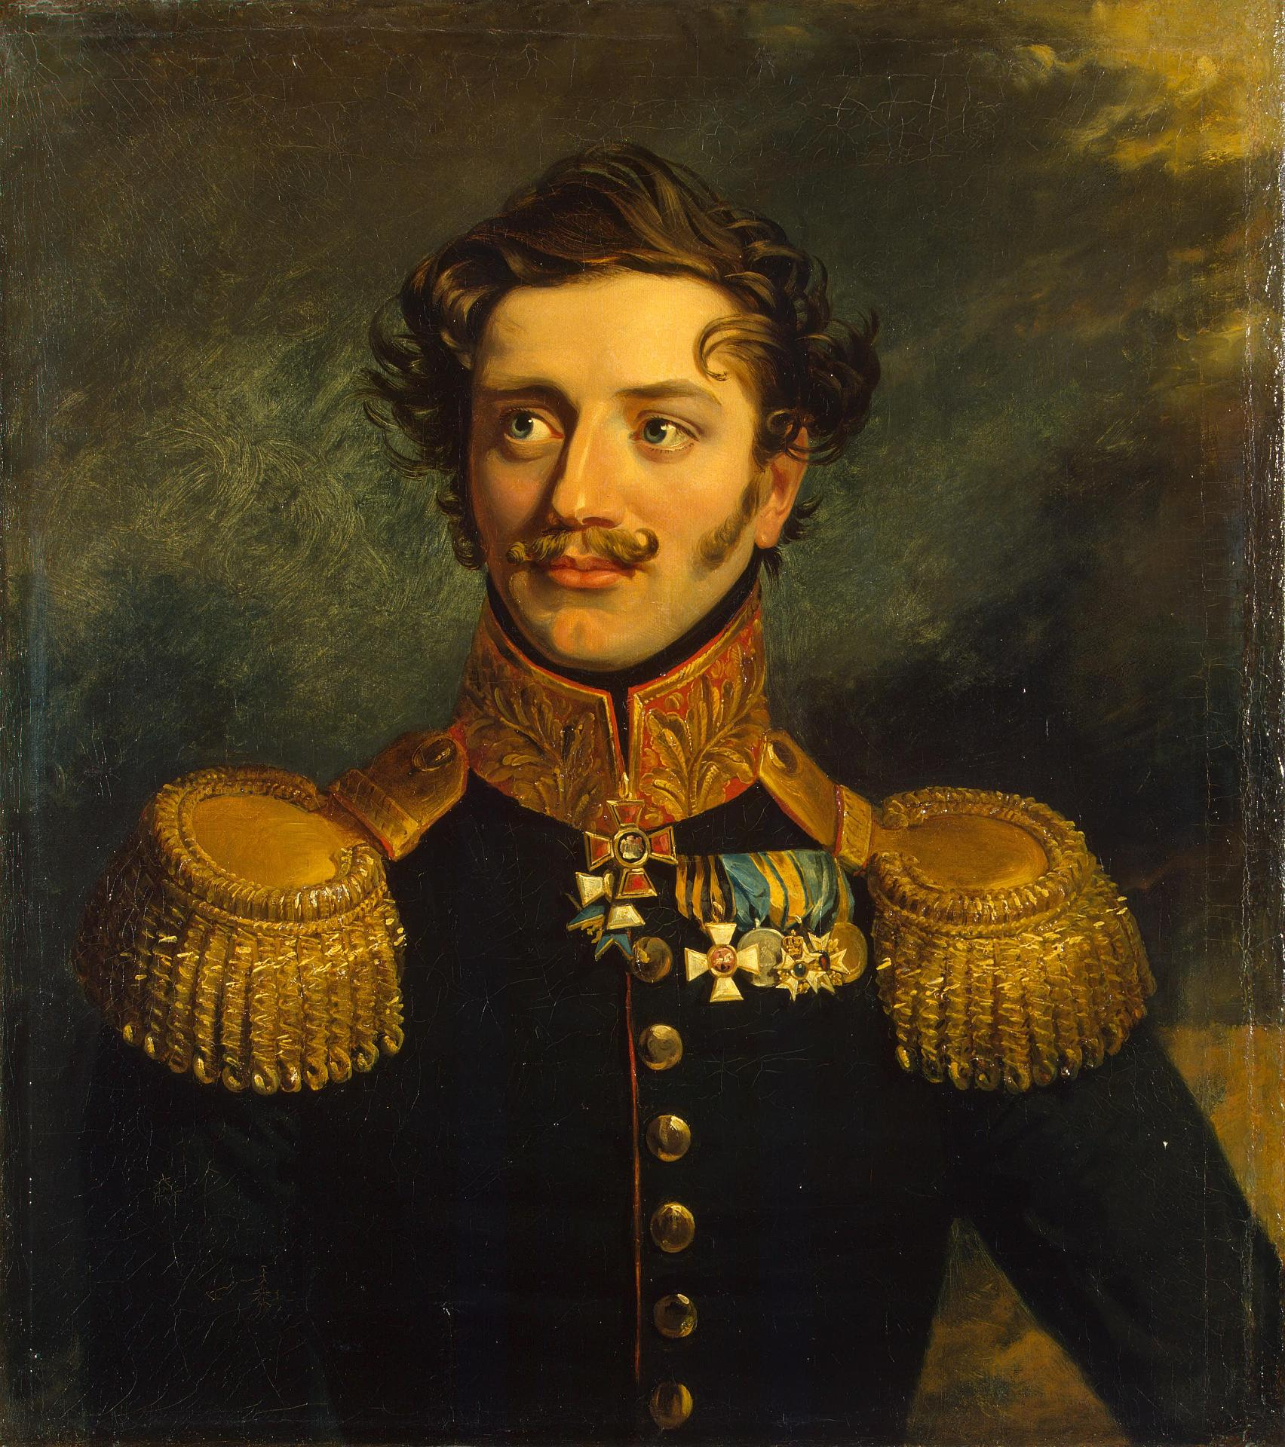
Сухтелен
Павел Петрович
(1788-1833)
Генерал-лейтенант, участник наполеоновских,
русско-персидских и русско-турецких войн.
Оренбургский
генерал-губернатор
(1830-1833)

Slide 60
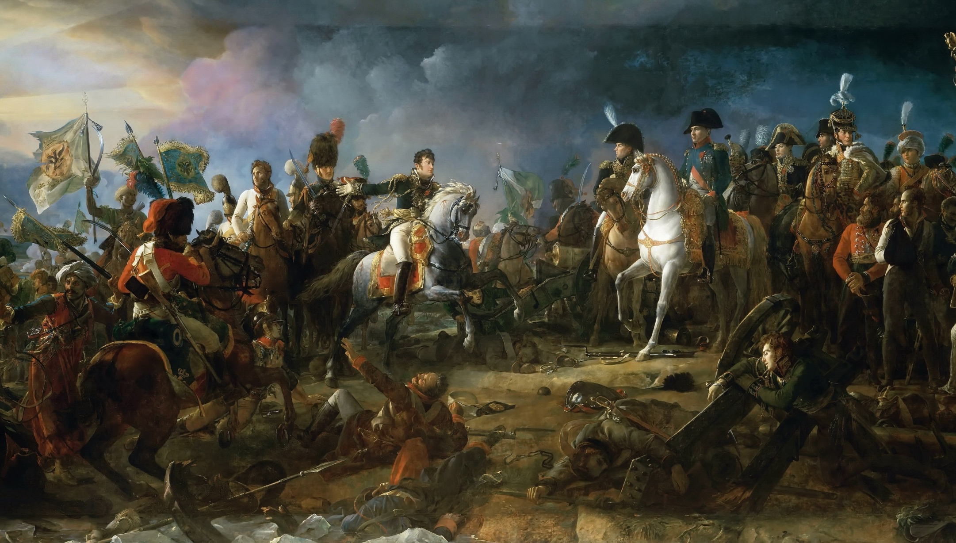
Франсуа Жерар. «Наполеон при Аустерлице»
Национальный музей Франции (Версаль)
Генерал Жан Рапп (в центре), после жертвенной атаки русских кавалергардов, представляет Наполеону пленного князя Николая Репнина-Волконского (слева в белом мундире). За ними Наполеоновские мамлюки везут трофейные знамёна.

Slide 62
Крыжановский
Николай
Андреевич
(1818-1888)
генерал-лейтенант, участник Туркестанских походов, Оренбургский генерал-губернатор
(1863-1882)

Slide 65
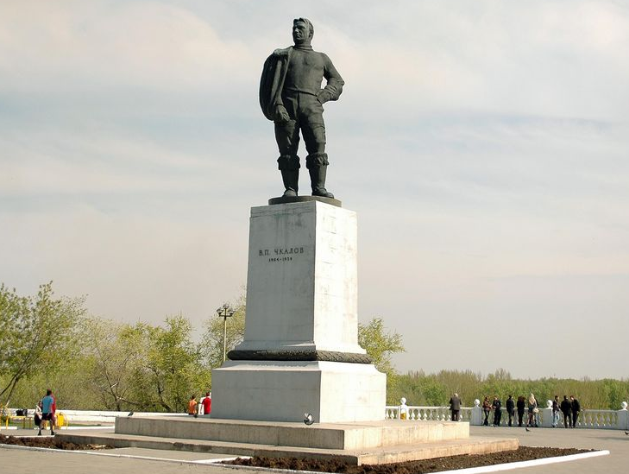

Slide 67
И.С. Полбин
Е.И. Зеленко
М.П. Девятаев

Slide 68
Т.Ж. Бегельдинов
Ш.М. Абдрашитов
Г.В. Реутов

Slide 69
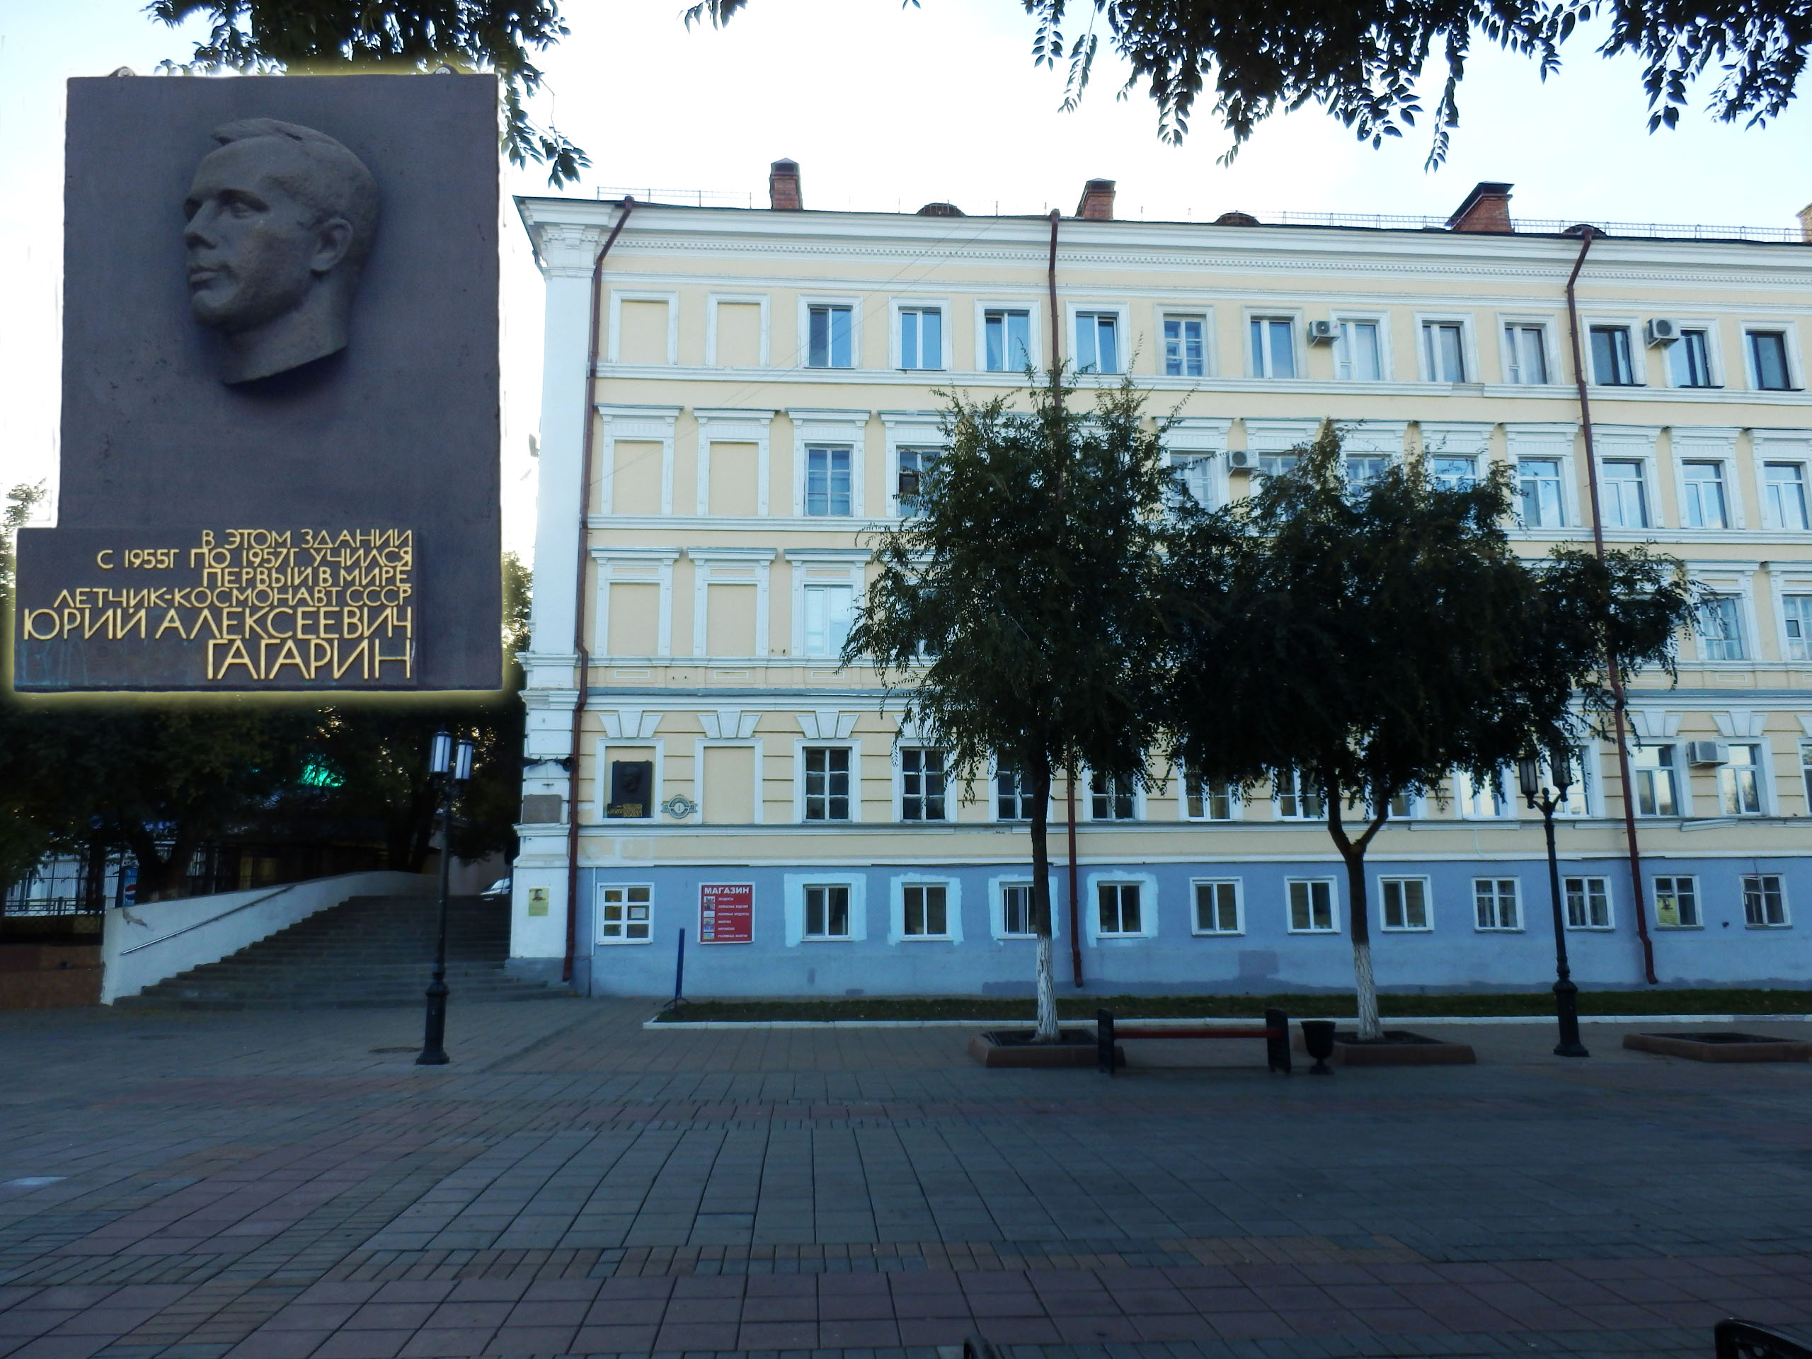

Slide 70
А.С. Викторенко
В.В. Лебедев
Ю.В. Лончаков

Slide 71
Ю.В. Романенко
Г.М. Манаков
Р.Ю. Романенко

